Slide 1
基于Linux操作系统和龙芯SOC
的应用与开发
第七讲 嵌入式 Linux
操作系统-外设3-I2C总线接口操作
南京工业大学 孙冬梅

Slide 2
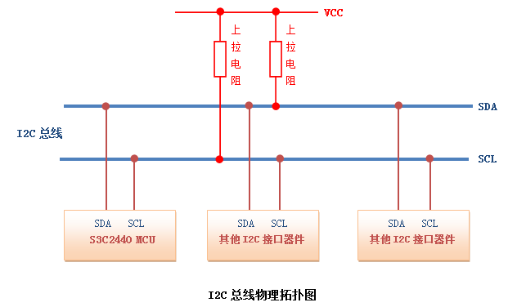
第七讲嵌入式 Linux 外设3-I2C总线接口操作
1. I2C总线基础
3.驱动代码分析
2. Linux I2C设备驱动
4.实例操作at24cxx

Slide 3
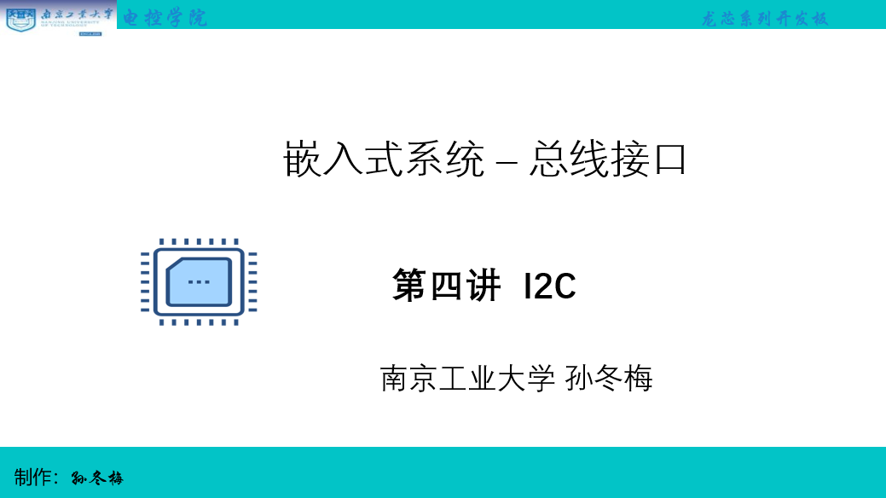
1. I2C总线基础

Slide 4
2. Linux I2C设备驱动
I2C 的设备驱动结构
i2c_algorithm结构体
struct i2c_algorithm {
int (*master_xfer………);
int (*smbus_xfer) ……….;
u32 (*functionality) (struct i2c_adapter *);
};
I2C adapter

Slide 5
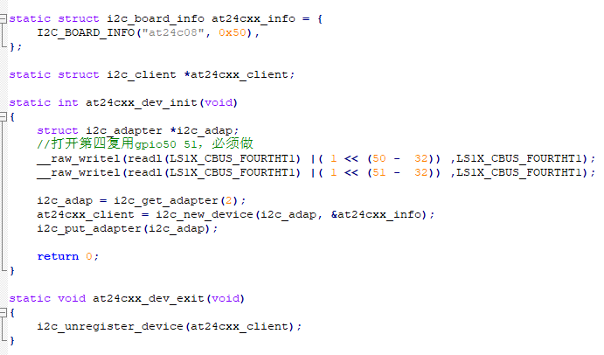
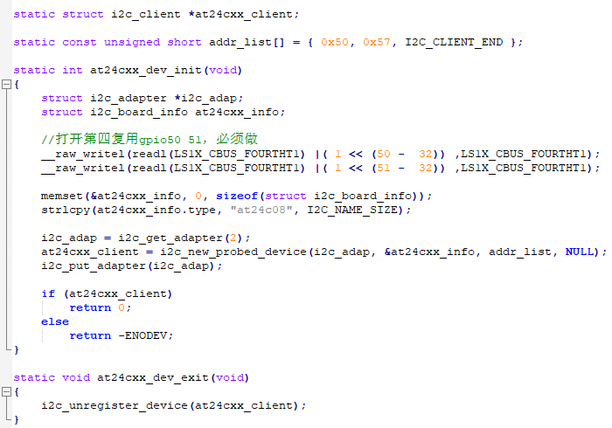
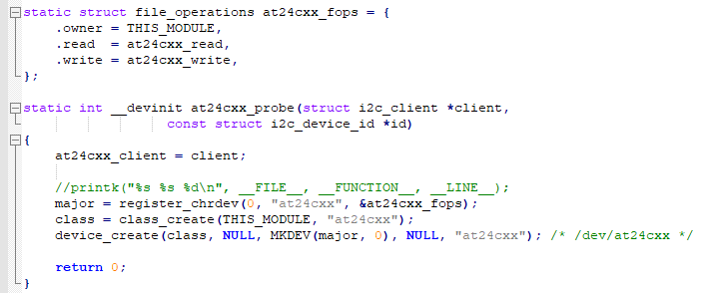
3.驱动代码分析
文件at24cxx_dev.c:
注册新设备， 采用方法i2c_new _device。
文件at24cxx_dev1.c:
注册新设备， 采用方法i2c_new_probed_device。
对i2c驱动的操作
完成设备的打开、读、写、关闭等。填充at24cxx_drv.c中的函数。
生成模块文件： at24cxx_dev.ko at24cxx_drv.ko

Slide 6

4.实例操作at24cxx
测试例程： test_at24cxx.c
i2c-core.ko，i2c-dev.ko，i2c_ls1x.ko → dev/i2c-0 i2c-1 i2c-2
at24cxx_dev.ko 和 at24cxx_drv.ko → /dev/at24cxx

Slide 7
感谢聆听！！
THANKS
基于自主可控基础软硬件的嵌入式系统教学
助力 国产芯片 国产操作系统 嵌入式系统开发！！！

